Slide 1

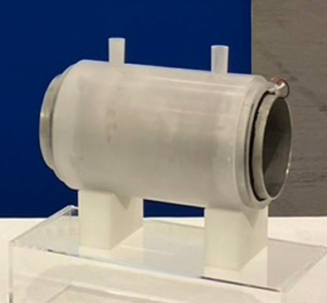
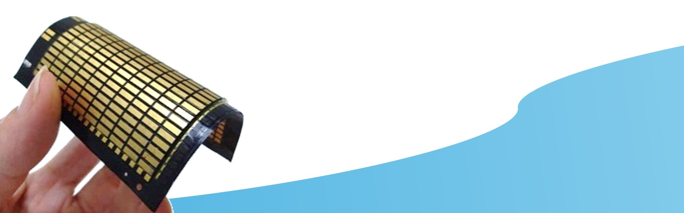
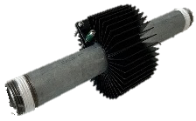

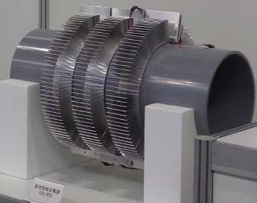
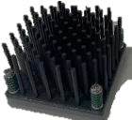





おおさかカーボンニュートラルビジネスネットワーク会員企業
省エネ
ルギー
低温排熱を電気エネルギーに
変える独自熱電発電技術
会社名
株式会社Ｅサーモジェンテック
本社・大阪の拠点
京都市/吹田市
会社
紹介
株式会社Ｅサーモジェンテックは、300℃以下の低温排熱から優れたコスト性能比で電力回収できる世界最先端の独自熱電発電技術により、エネルギーの効率的な利用を促進し持続可能な社会の構築を目指しています。
技術
詳細
パイプ構造をうまく使って、
従来できなかった高い熱回収効率を実現！！
■
湾曲自在！排熱パイプに密着装着できるため高い熱回収効率が可能に！
■
電池交換が不要なIoT用無線センサが可能に！
■
温水排熱、ガス排熱、蒸気排熱から高効率の熱電発電が可能に！
フレキシブル熱電発電モジュール
「フレキーナ🄬」
ガス排熱利用ユニット
IoT自立電源
温水排熱利用ユニット
期待する技術の活用方法・連携先
問い合わせ先
熱源（各種排熱）
給電先
大阪府商工労働部成長産業振興室
産業創造課グリーンビジネスG
〒559-0855
大阪市住之江区南港北1-14-16
大阪府咲洲庁舎25階
TEL：06-6210-9484
メールアドレス：green@gbox.pref.osaka.lg.jp
余剰蒸気・温排水
排気ガス・輻射熱
など
工場内電気設備・照明
各種センサ・無停電源
カメラ など
令和７年７月１０日時点

Slide 2
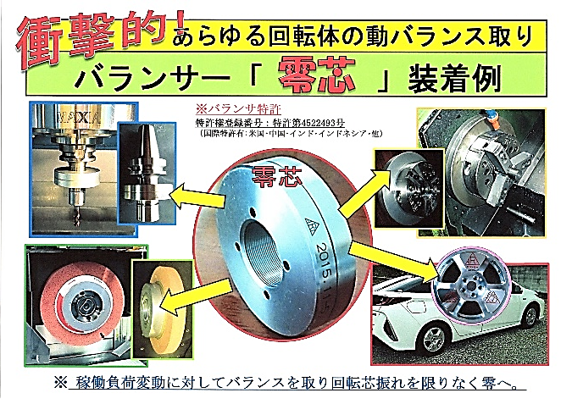
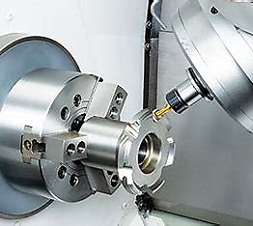
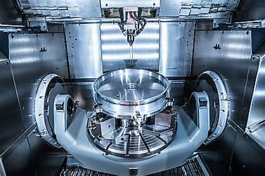

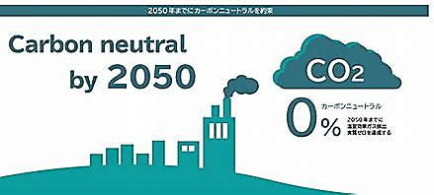
おおさかカーボンニュートラルビジネスネットワーク会員企業
省エネ
ルギー
回転部振動ロス防止実現にて
省エネ率、消耗部寿命伸長
会社名
エイ・アール・アイ合同会社
本社・大阪の拠点
  枚方市
会社
紹介
エイ・アール・アイ合同会社は、2014年の創業以来自動バランサー「零芯」の製造販売を進めてきました。
この技術を生かし政府温暖化規正に寄与すべき、回転部の理想像を求めて研究開発しております。
技術
詳細
製品の画像
製造フロー
ロボットによる組立
旋盤形マルチマシン
マシニング形マルチマシン
自動バランサー「零芯」
新技術を各種回転部に装着する事で、CO2排出量を最大30％削減し、50％以上消耗部寿命伸長実現の技術を開発。温暖化規正を解決し、カーボンニュートラルでクリーンな社会を目指しています。
期待する技術の活用方法・連携先
問い合わせ先
回転部の有する各種産業機械製造業の省エネツール
製造業におけるツール、フランジ、ギアー、主軸等の回転部組み込み省エネツール
大阪府商工労働部成長産業振興室
産業創造課グリーンビジネスG
〒559-0855
大阪市住之江区南港北1-14-16
大阪府咲洲庁舎25階
TEL：06-6210-9484
メールアドレス：green@gbox.pref.osaka.lg.jp
令和７年 4月20日時点

Slide 3
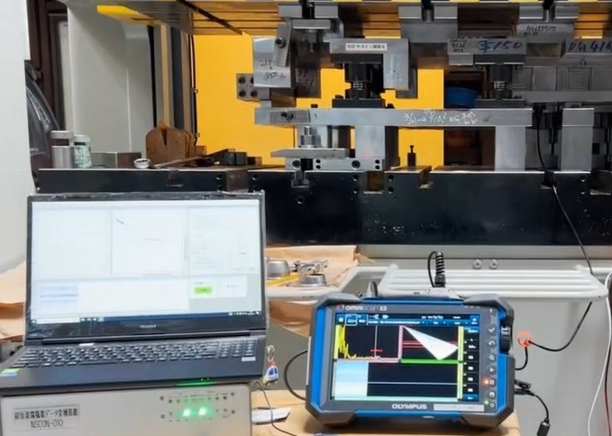
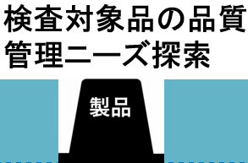
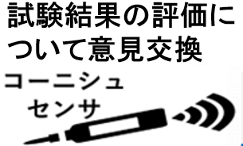
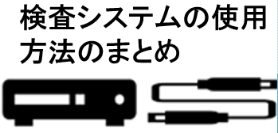
おおさかカーボンニュートラルビジネスネットワーク会員企業
省エネ
ルギー
コーニシュセンサを活用したプレス加工時リアルタイム検知システム
会社名
株式会社小西金型工学
本社・大阪の拠点
東大阪市
会社
紹介
株式会社小西金型工学は、1968年の創業以来、プレス金型を製造し、国内外メーカーに高品質金型を提供してきました。自社開発のコーニシュセンサは、プレス加工と同時に、AIがそのパターンを解析・判定。事前に不良原因を抑制し、持続可能な生産を実現。
技術
詳細
製品の画像
コーニシュ非破壊検査システム導入フロー
製造プロセス起因のCO₂排出量を最大70％削減した
『コーニシュ検知システム』を実用化しました。生産現場の「資源活用最適化」の問題を解決し、持続可能な製造業社会の構築を目指しています。
カーボンニュートラルへの
貢献効果
・製造プロセス起因CO₂排出量を最大70％削減
・年間約184 t-CO₂削減（1,000 t生産ベース）
・SDGs12（つくる責任）・13（気候変動対策）に貢献
期待する技術の活用方法・連携先
問い合わせ先
・多分野の製造業における歩留まり向上や標準インフラ化
・樹脂や鍛造金型等へ水平展開可能なコーニシュセンサシステム
大阪府商工労働部成長産業振興室
産業創造課グリーンビジネスG
〒559-0855
大阪市住之江区南港北1-14-16
大阪府咲洲庁舎25階
TEL：06-6210-9484
メールアドレス：green@gbox.pref.osaka.lg.jp
令和７年 ５月 ２日時点

Slide 4

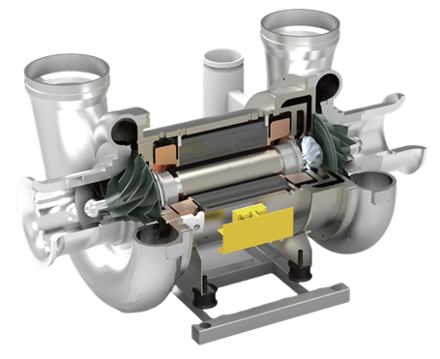
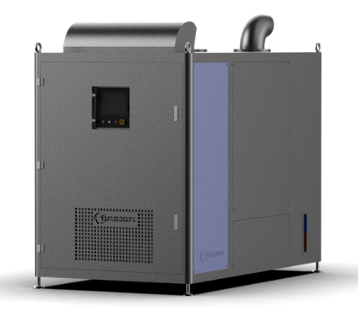
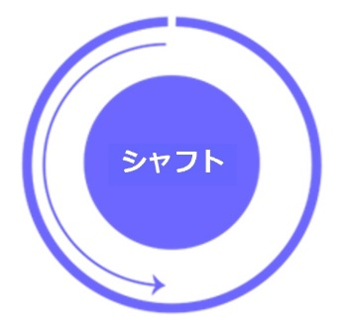
おおさかカーボンニュートラルビジネスネットワーク会員企業
省エネ
ルギー
省エネ・省メンテナンスを実現
高効率なコンプレッサー・ブロワー
会社名
コーワ商事株式会社
本社・大阪の拠点
大阪市
会社
紹介
ものづくりと環境対策の両軸に取り組まれる製造業様を「排水」「排気」の側面でお手伝いしてきた当社は、製造現場で使用されている圧縮空気の省エネ化に着目し、高効率なコンプレッサーとブロワーを通じて省エネ化と地球温暖化の解決に貢献します。
技術
詳細
永久磁石の磁場反応でモーターのシャフトが回転を始め、更に空気の流れを受けて浮上した状態で高速回転
浮上状態での回転により、他との接点が無い状態
＝摩擦抵抗ゼロ
モーター部分
回転中の断面
摩擦抵抗がゼロだから…
高効率な回転 ＝「省エネ」
故障が少ない ＝「省メンテナンス」
潤滑油は不要 ＝「オイル不使用」
低騒音・低振動＝「環境改善」
＜導入効果＞
●年間消費電力削減
最大：５７.５％
●メンテナンス費削減
最大：８５％
期待する技術の活用方法・連携先
問い合わせ先
製造工場における機器の稼働、冷却、成形、洗浄、包装、塗装、運搬など
水処理施設での曝気
大阪府商工労働部成長産業振興室
産業創造課グリーンビジネスG
〒559-0855
大阪市住之江区南港北1-14-16
大阪府咲洲庁舎25階
TEL：06-6210-9484
メールアドレス：green@gbox.pref.osaka.lg.jp
令和７年１１月２８日時点

Slide 5
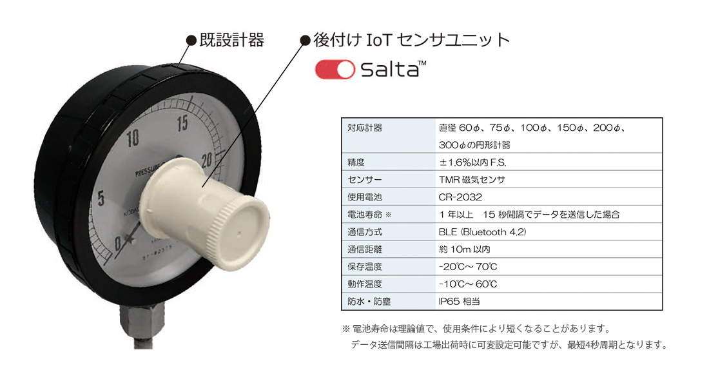
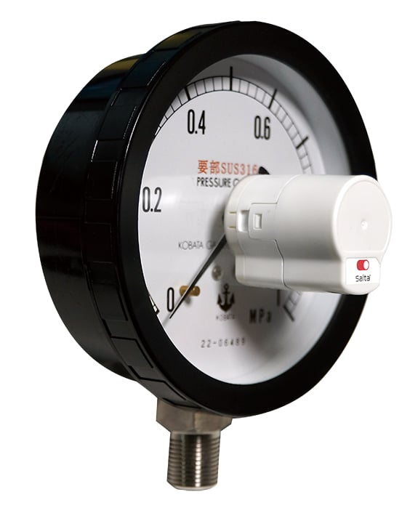
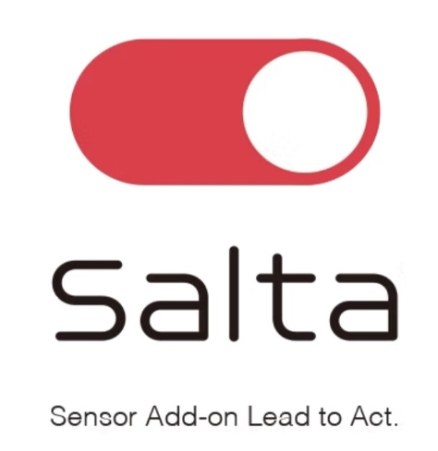

おおさかカーボンニュートラルビジネスネットワーク会員企業
省エネ
ルギー
アナログ計器をDX化 後付けセンサユニット「Salta®」シリーズ
会社名
株式会社木幡計器製作所
本社・大阪の拠点
大阪市
会社
紹介
明治42年創業の老舗メーカー・木幡計器製作所は圧力計・温度計などの計測器を開発、製造し確かな品質で産業を支えてきました。近年は既設アナログ計器をDX化する「Salta®」シリーズなど、次世代製品にも注力。現場の省力化や予兆保全に貢献しています。
技術
詳細
®
「後付けセンサユニットSalta®シリーズ」
圧力計などのアナログ計器に後付けするだけで遠隔監視と点検作業を効率化。
✓工事不要
✓ボタン電池駆動（一般/専用電池駆動：防爆）
✓防爆対応モデル（Salta-Ex）もラインナップ
既設計器がそのままIoT化でDXをもっと手軽に。
期待する技術の活用方法・連携先
問い合わせ先
「Salta®」は製造業・施設インフラなどのIoT/DXを促進し省人化・安全性・保全品質の向上を同時に実現。点検の負荷軽減やヒューマンエラーの防止にも役立ちます。
大阪府商工労働部成長産業振興室
産業創造課グリーンビジネスG
〒559-0855
大阪市住之江区南港北1-14-16
大阪府咲洲庁舎25階
TEL：06-6210-9484
メールアドレス：green@gbox.pref.osaka.lg.jp
令和７年５月２日時点

Slide 6
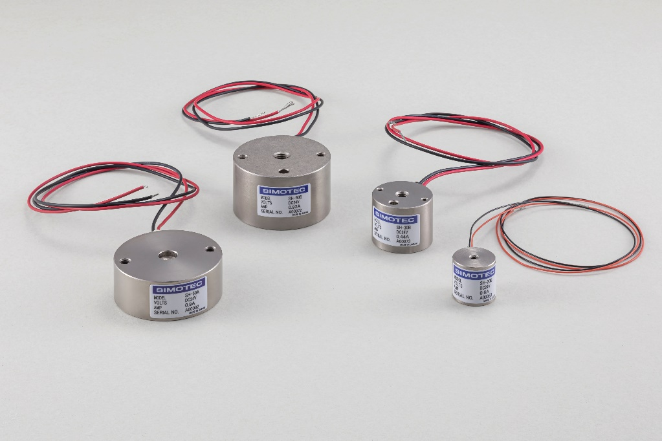
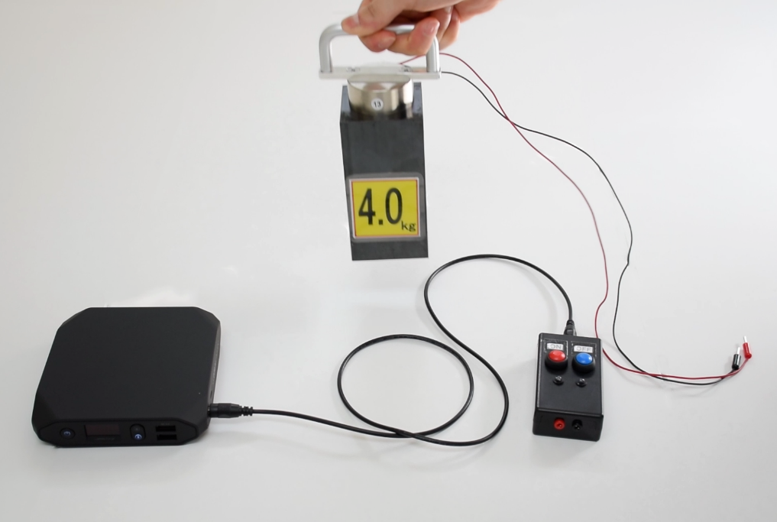
おおさかカーボンニュートラルビジネスネットワーク会員企業
省エネ
ルギー
脱炭素、人手不足などの
社会的課題を解決する磁気製品
会社名
下西技研工業株式会社
本社・大阪の拠点
東大阪市
会社
紹介
下西技研工業は1990年の創業以来、社是である“Create”＜創造せよ＞を基盤に、メカトロニクス・磁気・熱の3つの柱をもとに開発・解析技術を駆使し、設計・製造・販売を行っております。
技術
詳細
瞬間通電でON/OFF切り替え！磁気式アタッチメントデバイス「スイッチングマグホルダー」
スイッチングマグホルダーは、一度吸着すると無通電で吸着し続けるので、吸着後は消費電力がゼロです。活用場所によっては、従来品と比べて消費電力を大きく削減することができ、二酸化炭素排出量の削減や人手不足解消にも貢献します。
期待する技術の活用方法・連携先
問い合わせ先
AGV（無人搬送車）の台車自動着脱、ロボットハンド、運搬用ドローンなど。磁石が吸着する環境であれば、さまざまな場所や用途でお使いいただけます。
大阪府商工労働部成長産業振興室
産業創造課グリーンビジネスG
〒559-0855
大阪市住之江区南港北1-14-16
大阪府咲洲庁舎25階
TEL：06-6210-9484
メールアドレス：green@gbox.pref.osaka.lg.jp
令和７年１０月３０日時点

Slide 7
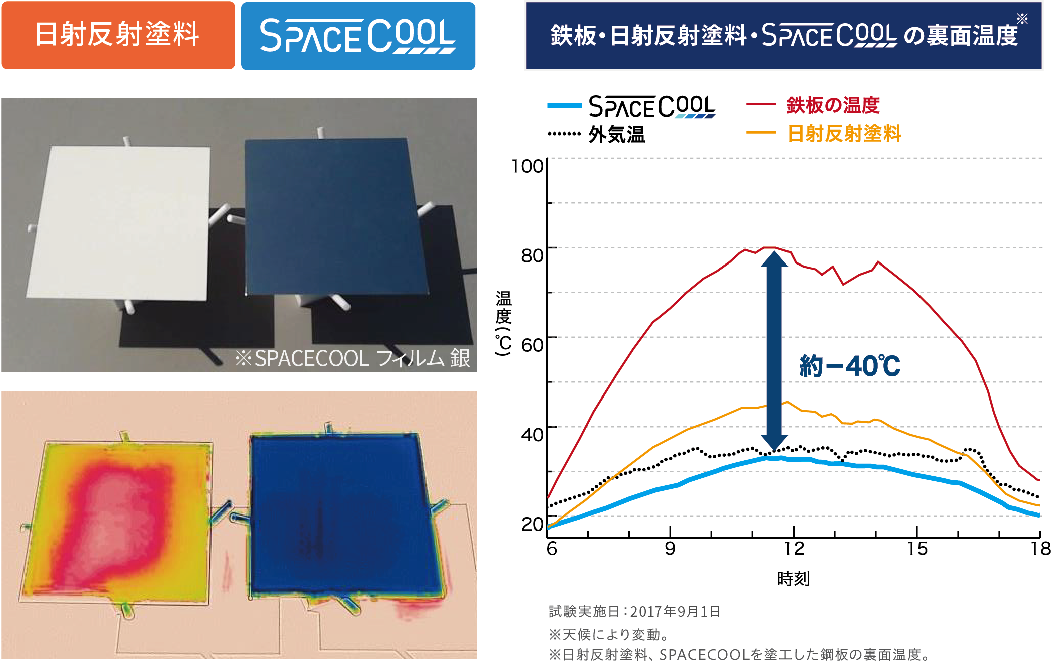
おおさかカーボンニュートラルビジネスネットワーク会員企業
省エネ
ルギー
ゼロエネルギー冷却を可能にする
放射冷却素材「SPACECOOL」
会社名
SPACECOOL株式会社
本社・大阪の拠点
東京都港区
会社
紹介
自然界の放射冷却現象を技術化し、ゼロエネルギーの冷却を可能にする放射冷却素材「SPACECOOL」の開発・販売を行っています。建物や屋外インフラにSPACECOOLを適用することで、エネルギー負荷やCO2排出量の削減により地球温暖化の解決に貢献します。
技術
詳細
従来の遮熱技術とは異なる放射冷却技術により
真夏の炎天下で外気温と比較し素材温度が2～6℃低下。
期待する技術の活用方法・連携先
問い合わせ先
・建物の空調エネルギーやCO2の
削減、労働環境の改善を実現
・屋外機器の内部を温度低下させ、
故障リスク軽減や寿命延長につ
ながる
大阪府商工労働部成長産業振興室
産業創造課グリーンビジネスG
〒559-0855
大阪市住之江区南港北1-14-16
大阪府咲洲庁舎25階
TEL：06-6210-9484
メールアドレス：green@gbox.pref.osaka.lg.jp
令和７年５月１日時点

Slide 8

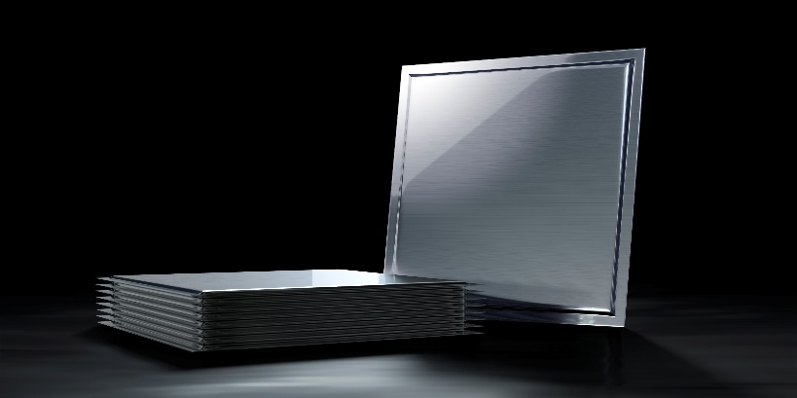
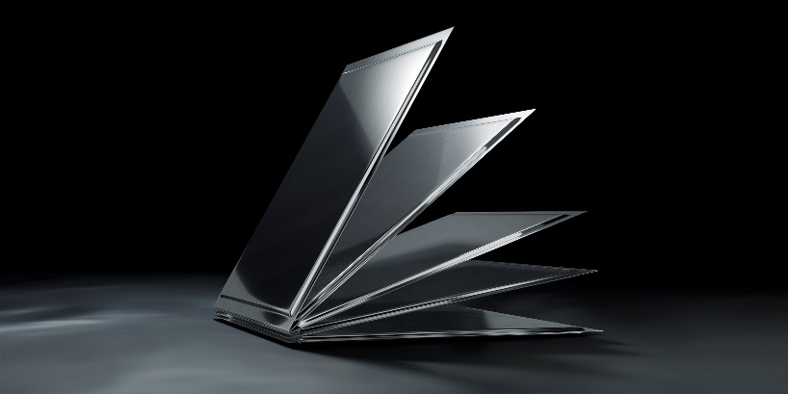
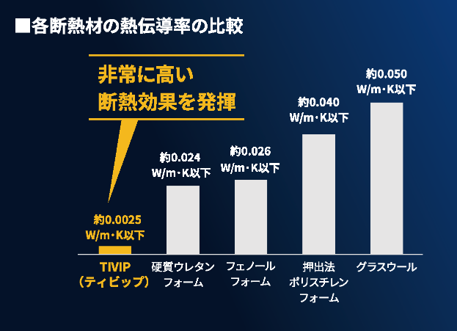
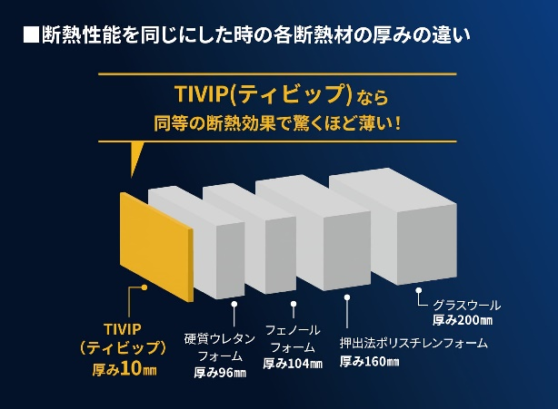
おおさかカーボンニュートラルビジネスネットワーク会員企業
省エネ
ルギー
ティビップ
ステンレス密封真空断熱パネル
会社名
タイガー魔法瓶株式会社
本社・大阪の拠点
門真市
会社
紹介
当社は2023年に創立100周年を迎え、祖業の「真空断熱技術」は宇宙分野にも挑戦するなど進化を遂げております。磨き続けた「真空断熱技術」で次の100年は世界のカーボンニュートラルに貢献してまいります。
技術
詳細
高断熱
保温・保冷効果向上
長寿命
ライフサイクルコスト削減
不燃
高い安全性
薄型
スペース有効活用
ステンレス密封真空断熱パネル（TIVIP［ティビップ］）は、ステンレス箔を使用し、パネル内部を真空状態にすることで熱伝導を非常に低く抑えた高性能な断熱材です。
一般的な断熱材と比較して、非常に薄い厚みでも高い断熱効果を発揮します。この特性により、省エネやスペース効率を重視する様々な分野で注目されています。
期待する技術の活用方法・連携先
問い合わせ先
＜活用が期待される分野＞
輸送、建築建材、医療、工業、
環境エネルギー分野での活用
大阪府商工労働部成長産業振興室
産業創造課グリーンビジネスG
〒559-0855
大阪市住之江区南港北1-14-16
大阪府咲洲庁舎25階
TEL：06-6210-9484
メールアドレス：green@gbox.pref.osaka.lg.jp
令和７年８月５日時点

Slide 9
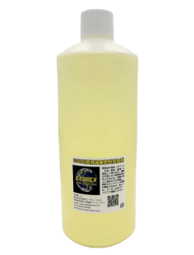
おおさかカーボンニュートラルビジネスネットワーク会員企業
省エネ
ルギー
植物由来の自然酵素を
原材料に活用した
「内燃機関の燃費削減剤」
会社名
株式会社 万立
本社・大阪の拠点
柏原市
会社
紹介
株式会社万立は、1963年の創業以来、床用ワックス・洗剤を軸に高濃度次亜塩素酸水他、様々なものを製造してきました。
この技術を活かし、省エネルギー製品の開発を進めています。
技術
詳細
製品の画像
製造フロー
1.70～80種以上の野草、野菜、果物他から酵素を抽出・培養し酵素水を製造
2.食用油に1.の酵素水を加え、約1.ヶ月半～3ヶ月間撹拌・混錬を繰り返す。
3.仕上がり(製品は微かに芳香を発する)
＜内燃機関の燃費削減剤＞
可食植物由来の原料から製造する燃料消費削減剤。
乗用車、トラック、ディーゼル機関車及び船舶等
石油系の液体燃料を使用する内燃機関の燃料消費量を
15～20%削減し、同率のCO2排出量削減を可能にする。
植物由来の燃料BDFにも同等の効果を発揮する。
この技術により、地球温暖化防止に寄与し持続可能な
社会を目指す。
期待する技術の活用方法・連携先
問い合わせ先
当該燃費改善剤については、フィリピン政府ココナッツ庁との連携により進めている、フィリピン産ココナッツオイルからバイオディーゼル(BDF)を製造し、数百の離島にある大型発電機の原料として使用する際に省燃費・省コスト+カーボンニュートラルを目指して社会実装することが予定されている。
大阪府商工労働部成長産業振興室
産業創造課グリーンビジネスG
〒559-0855
大阪市住之江区南港北1-14-16
大阪府咲洲庁舎25階
TEL：06-6210-9484
メールアドレス：green@gbox.pref.osaka.lg.jp
令和７年７月１５日時点

Slide 10
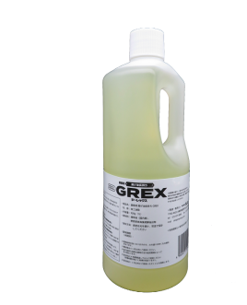
おおさかカーボンニュートラルビジネスネットワーク会員企業
省エネ
ルギー
植物由来の自然酵素を
原材料に活用した
「揚げ油改良剤」
会社名
株式会社 万立
本社・大阪の拠点
柏原市
会社
紹介
株式会社万立は、1963年の創業以来、床用ワックス・洗剤を軸に高濃度次亜塩素酸水他、様々なものを製造してきました。
この技術を活かし、省エネルギー製品の開発を進めています。
技術
詳細
製品の画像
製造フロー
1.70～80種以上の野草、野菜、果物他から酵素を抽出・培養し酵素水を製造
2.食用油に1.の酵素水を加え、約1.ヶ月半～3ヶ月間撹拌・混錬を繰り返す。
3.仕上がり(製品は微かに芳香を発する)
＜揚げ油改良剤＞
可食植物由来の原料から製造。
食堂厨房内及び食品工場内の揚げ物工程で使用する油
の酸化を抑制・遅延させる事で、揚げ油の使用量を
25%以上削減できる。
加えて、対象揚げ物への油の浸潤を抑制する事から、
油切れが良くからっと揚げ上がる(使用している現場
の声)しヘルシーとの声を頂いている。
期待する技術の活用方法・連携先
問い合わせ先
近い将来に食用油の逼迫が危惧
(バイオ燃料の原料としての需要が急増する予想)されるが、食品製造会社、レストラン運営会社、一般食堂等に省エネ・省コストで寄与したい。
大阪府商工労働部成長産業振興室
産業創造課グリーンビジネスG
〒559-0855
大阪市住之江区南港北1-14-16
大阪府咲洲庁舎25階
TEL：06-6210-9484
メールアドレス：green@gbox.pref.osaka.lg.jp
令和７年７月１５日時点

Slide 11
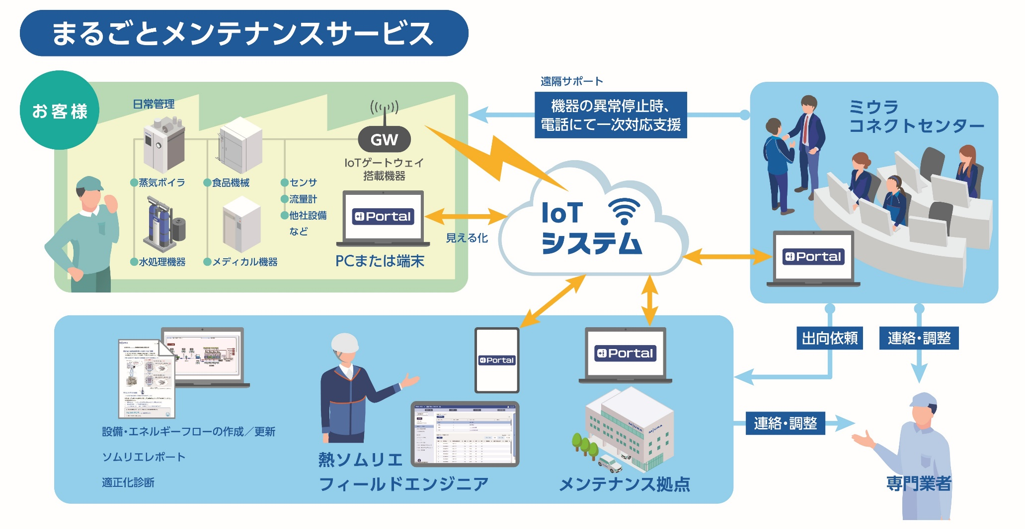
おおさかカーボンニュートラルビジネスネットワーク会員企業
省エネ
ルギー
まるごとメンテナンスサービスによる
エネルギー効率改善
会社名
三浦工業株式会社
本社・大阪の拠点
東京本社・松山本社 ／ 大阪支店（東大阪市）
会社
紹介
小型貫流ボイラ・舶用補助ボイラ・排ガス（廃熱）ボイラ・水処理機器・食品機器・滅菌器・薬品等の製造販売、メンテナンス、環境計量証明業 等
技術
詳細
工場のエネルギーの見える化を実施し、ミウラの
熱ソムリエ*ノウハウによりエネルギー効率の向上につながる改善をご提案します。
* 熱ソムリエは、三浦工業の登録商標です。
期待する技術の活用方法・連携先
問い合わせ先
・省力化、省人化をご提案し人材不足を改善します
・空調診断で、工場のさまざまな空調改善をご提案します
大阪府商工労働部成長産業振興室
産業創造課グリーンビジネスG
〒559-0855
大阪市住之江区南港北1-14-16
大阪府咲洲庁舎25階
TEL：06-6210-9484
メールアドレス：green@gbox.pref.osaka.lg.jp
令和７年７月１５日時点

Slide 12
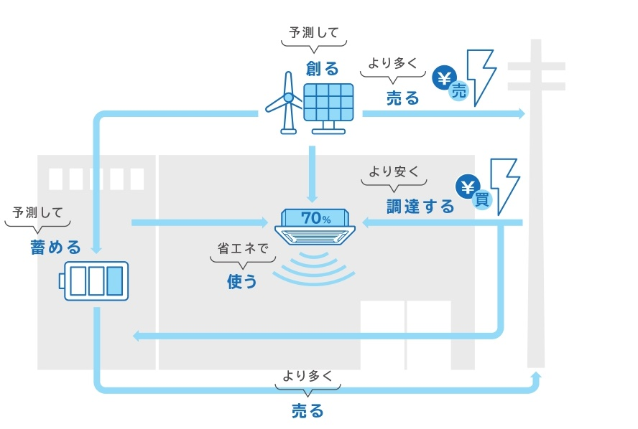
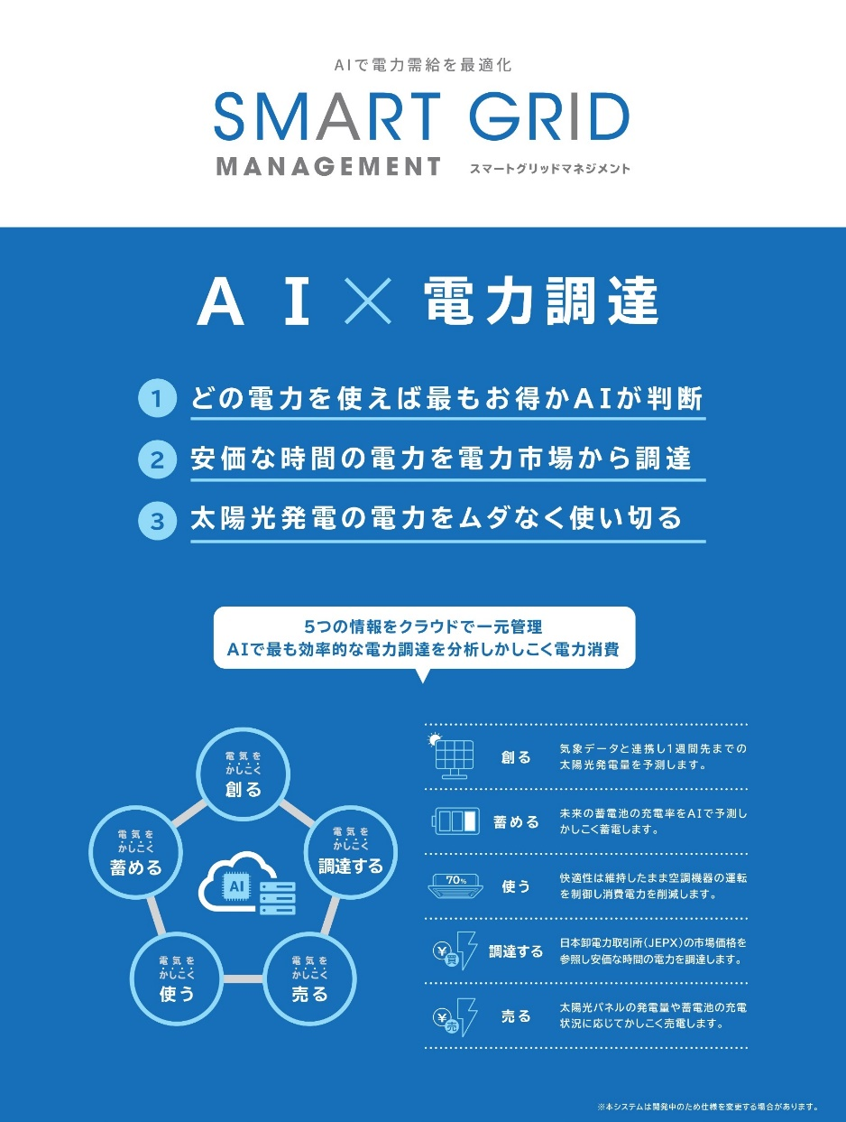
おおさかカーボンニュートラルビジネスネットワーク会員企業
省エネ
ルギー
電力の最適運用システム、
SMART GRID MANAGEMENT
会社名
株式会社未来のコト
本社・大阪の拠点
八尾市
会社
紹介
株式会社未来のコトは、空調省エネルギーシステムをはじめとする省エネルギー事業で社会のニーズに貢献してきました。
この技術を活かし、2050年のカーボンニュートラルに貢献したいと考えております。
技術
詳細
「SMART GRID MANAGEMENT
(スマートグリッドマネジメント)」は、気象情報と連動したAIが電力市場取引(JEPX)の情報を参照し、最適化された電力の運用を行う システムです。
期待する技術の活用方法・連携先
問い合わせ先
・工場などの製造業における電力の最適化
・商業施設、学校等敷地が広く、消費電力の多い施設への導入
大阪府商工労働部成長産業振興室
産業創造課グリーンビジネスG
〒559-0855
大阪市住之江区南港北1-14-16
大阪府咲洲庁舎25階
TEL：06-6210-9484
メールアドレス：green@gbox.pref.osaka.lg.jp
令和７年 4月14日時点

